Slide 1
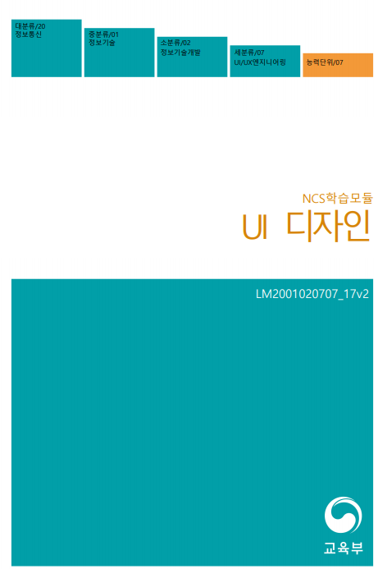
2. GUI 템플릿 제작하기
2-1. 한눈에 이해할 수 있는 화면을 제공
2-1-1. GUI 디자인 콘셉트 도출하기
2-1-2. GUI 템플릿 제작하기
2-1-3. GUI 상세 디자인을 하기
Ansan Technical High School
Dept. Computer
Made by kig2929kig@gmail.com

Slide 2
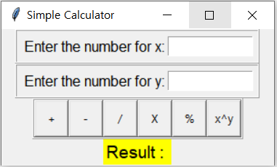
전시학습
<사용 위젯>
Label
Entry
Button

Slide 3
학습목표
Python의 위젯을 이용하여 응용프로그램의 화면을 구성할 수 있다.
Python의 다양한 위젯 중 필요한 위젯을 선정하여 화면 레이아웃을 디자인할 수 있다.

Slide 4
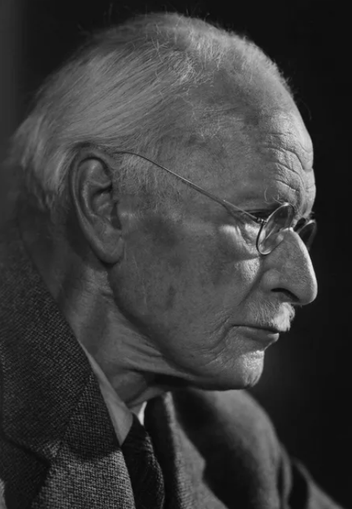
1. MBTI 프로그램 만들기
스위스의 심리학자, 정신과 의사
프로이트와 함께 심리학, 정신분석학의 큰 줄기를 만든 학자.
MBTI : 카를 융의 초기 분석심리학 모델을 바탕으로 1944년에 개발한 자기보고형 성격 유형 검사
사람의 성격을 16가지의 유형으로 나누어 설명
=> 개인이 쉽게 응답할 수 있는 문항을 통해 인식하고 판단할 때의 각자 선호하는 경향을 찾고, 이러한 선호 경향들이 인간의 행동에 어떠한 영향을 미치는 가를 파악하여 실생활에 응용할 수 있도록 제작된 심리 검사.
카를 구스타프 융
(Carl Gustav Jung)

Slide 5
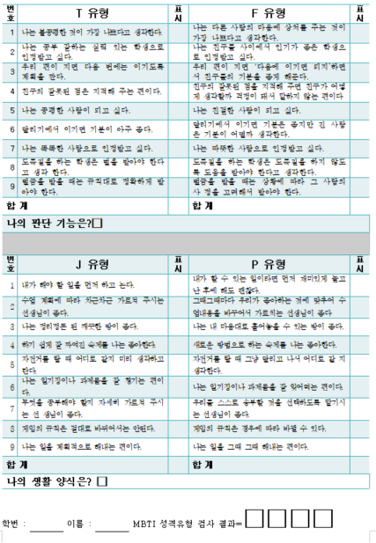
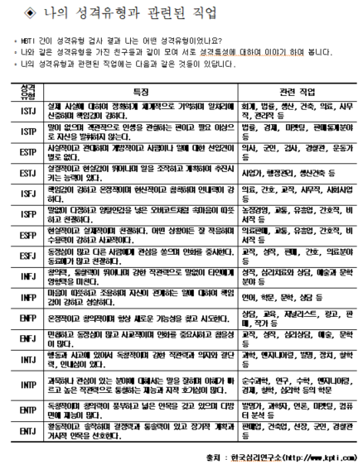
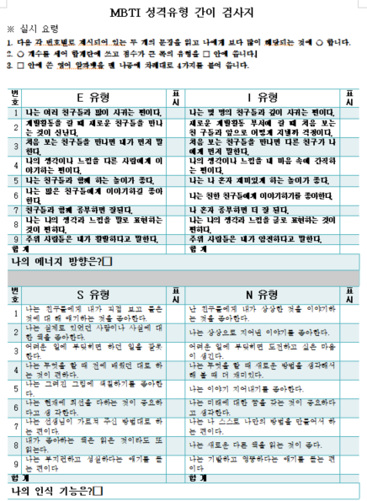
1. MBTI 프로그램 만들기 => 검사지 분석하기

Slide 6
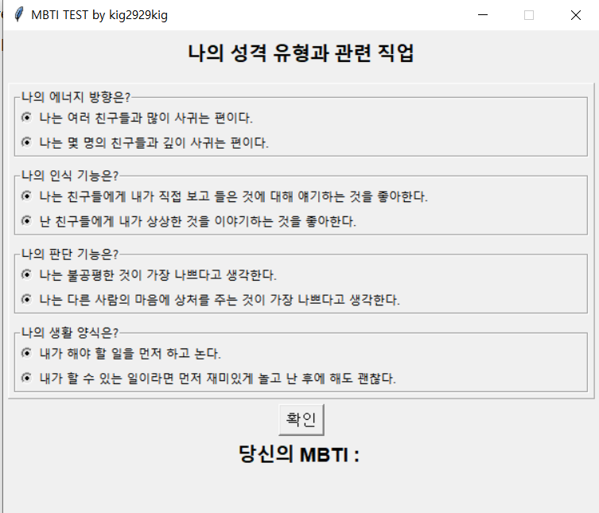
1. MBTI 프로그램 만들기 => 화면 구현(레이아웃)
<사용 위젯>
Label
Frame
LabelFrame
Radiobutton
Button

Slide 7
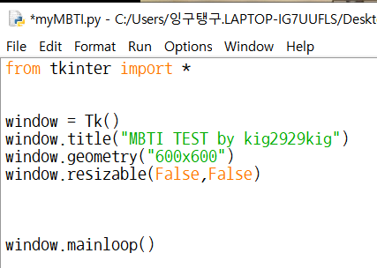
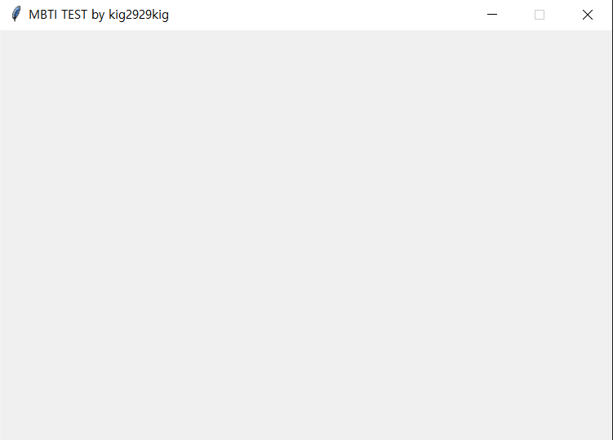
1. MBTI 프로그램 만들기 => (1)윈도우

Slide 8
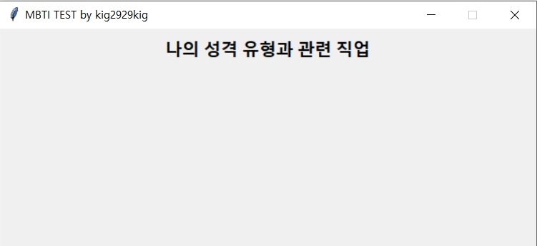
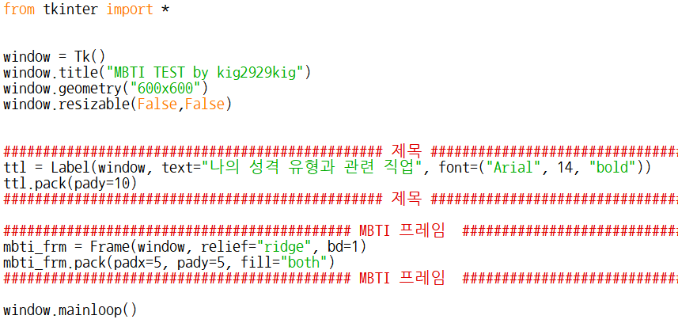
1. MBTI 프로그램 만들기 => Label, Frame

Slide 9
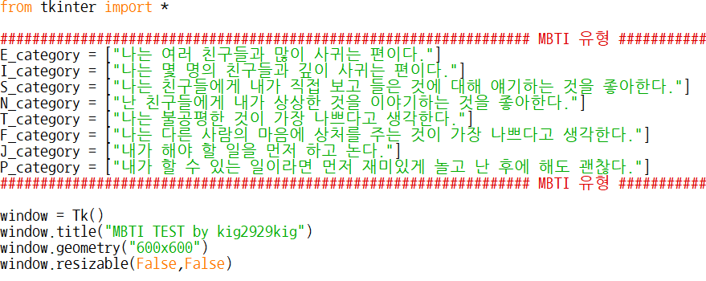
1. MBTI 프로그램 만들기 => LabelFrame, Radiobutton

Slide 10
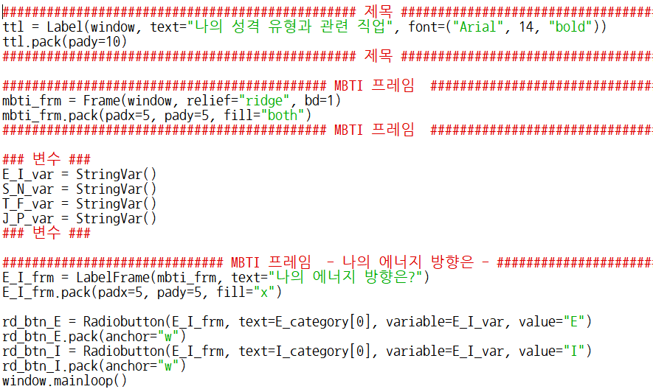
1. MBTI 프로그램 만들기 => LabelFrame, Radiobutton

Slide 11
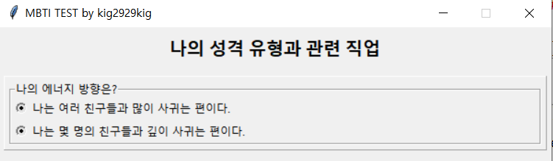
1. MBTI 프로그램 만들기 => LabelFrame, Radiobutton

Slide 12
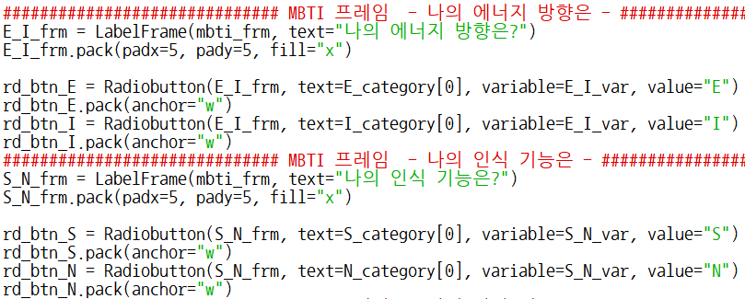
1. MBTI 프로그램 만들기 => LabelFrame, Radiobutton

Slide 13
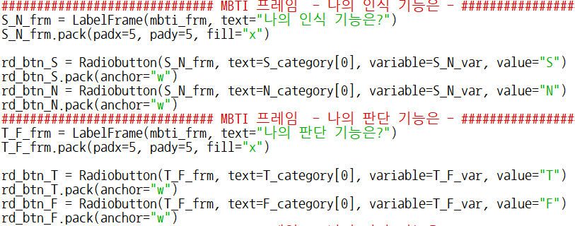
1. MBTI 프로그램 만들기 => LabelFrame, Radiobutton

Slide 14
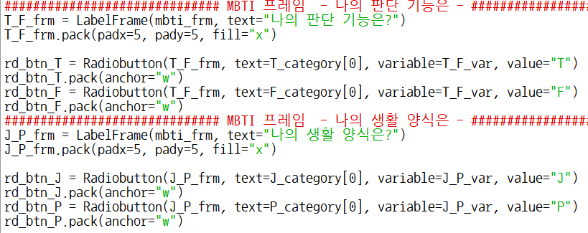
1. MBTI 프로그램 만들기 => LabelFrame, Radiobutton

Slide 15
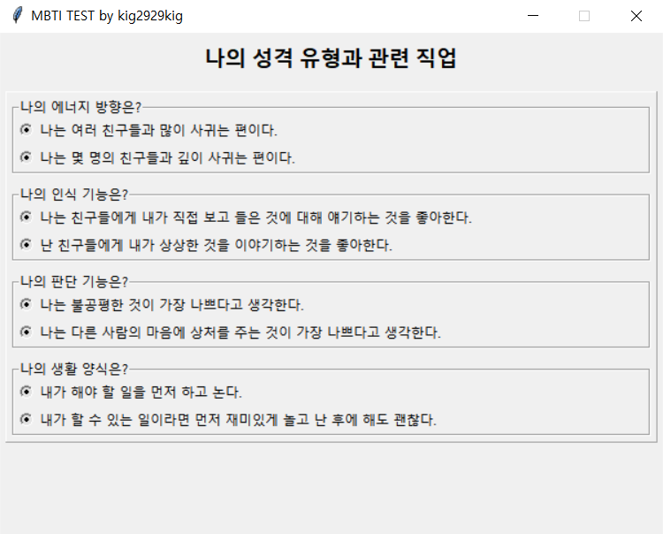
1. MBTI 프로그램 만들기 => LabelFrame, Radiobutton

Slide 16
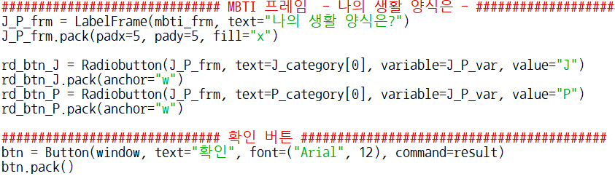
1. MBTI 프로그램 만들기 => Button

Slide 17
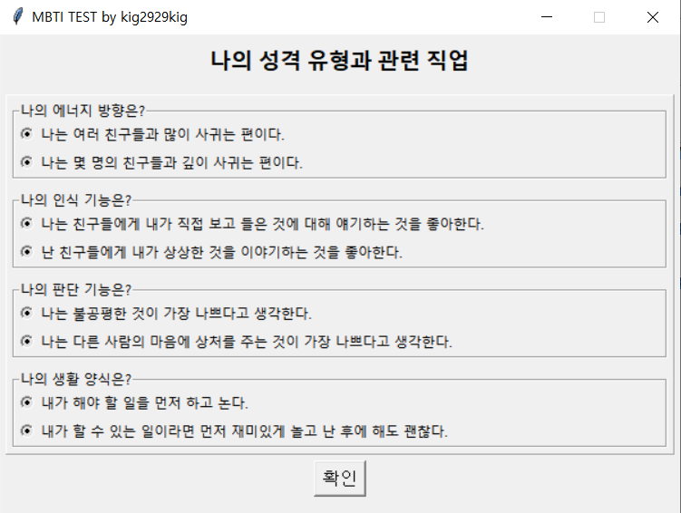
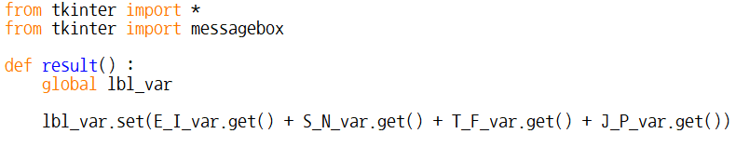
1. MBTI 프로그램 만들기 => Button

Slide 18
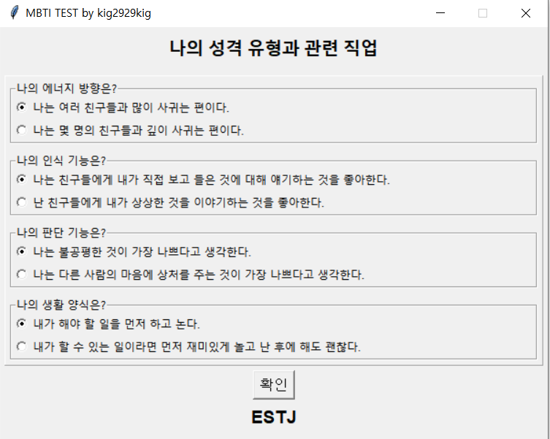
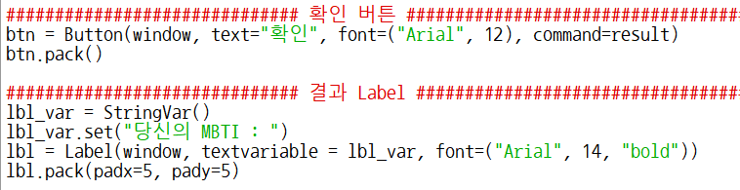
1. MBTI 프로그램 만들기 => Label

Slide 19
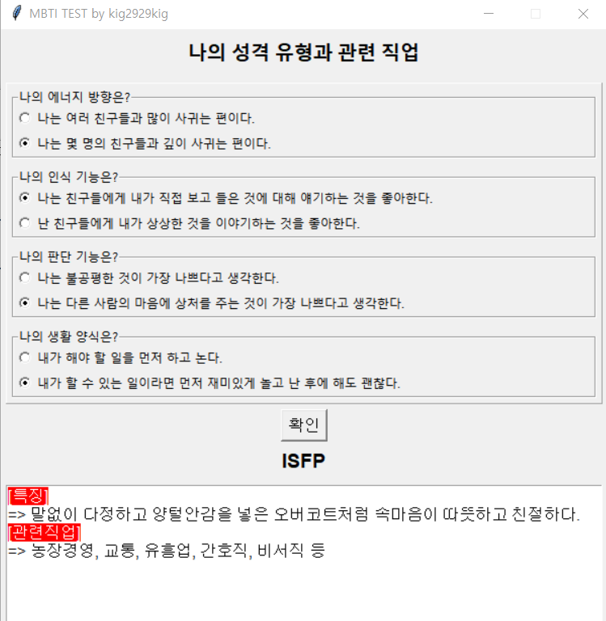
형성평가
MBTI의 특징과 관련 직업을 화면에 구성
[조건]
Text 위젯을 추가하여 확인버튼을 클릭하면 해당되는 MBTI의 특징과 관련 직업이 나올 수 있도록 화면을 구성하시오.

Slide 20
차시예고
스크롤 위젯의 개념과 사용법을 익히고 프로그래밍 할 수 있다.

